Slide 1
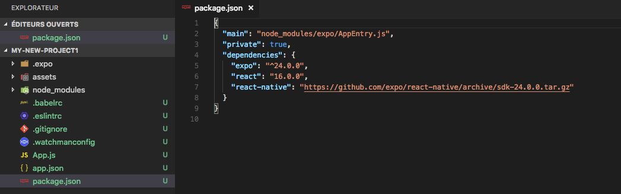
Point d'entrée du programme
Le fichier définis comme point d’entrée du programme se situe dans package.json, et est définis par la propriété “main”.
Allons voir le fichier AppEntrey.js...

Slide 2
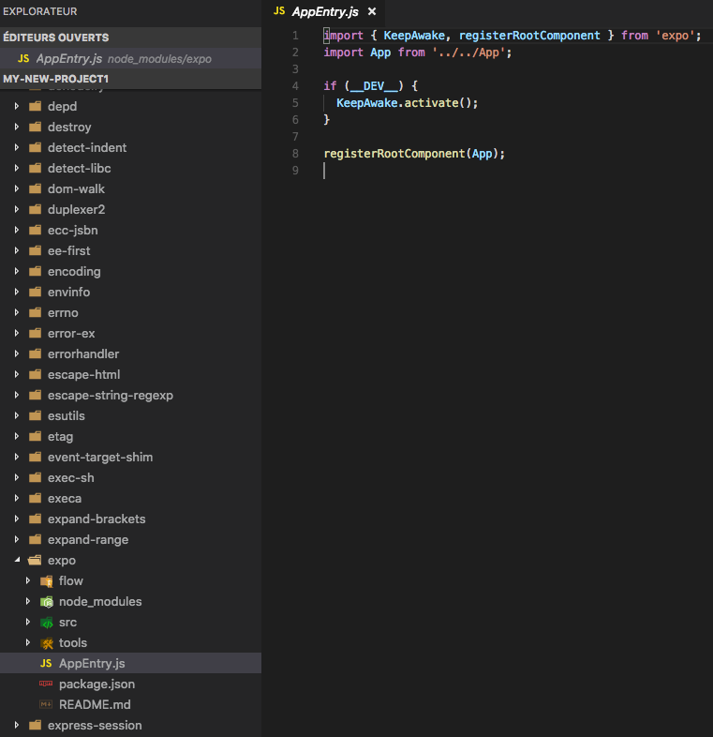
Le fichier AppEntry.js a comme import le composant App qui est une class qui s’exporte.
Le fichier AppEntry.js définit le composant App comme le composant racine.

